Slide 1
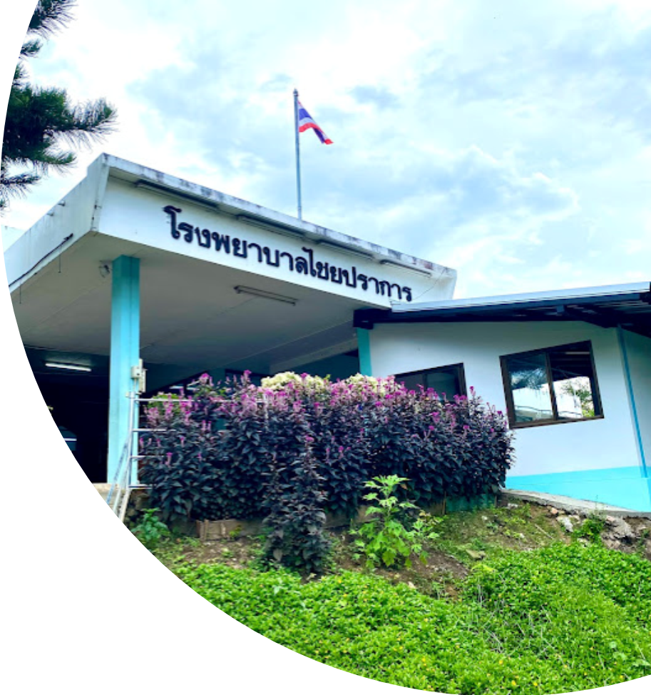
โรงพยาบาลไชยปราการ
CHAIPRAKAN HOSPITAL
วาจาอ่อนหวาน บริการด้วยจิต ทุกชีวิตเหมือนญาติ
โรงพยาบาลไชยปราการ
131 ม.3 ถนนโชตนา ตำบลศรีดงเย็น อำเภอไชยปราการ จังหวัดเชียงใหม่ 50320
โทรศัพท์ : 0-5387-0444 | โทรสาร : 0-5345-7027 | www.cpkhospital.com

